Slide 1
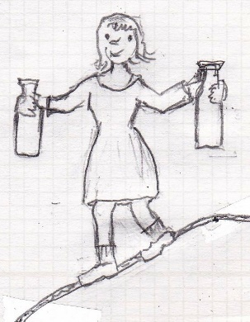
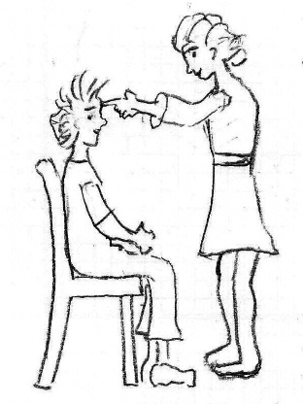
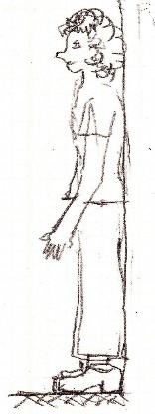
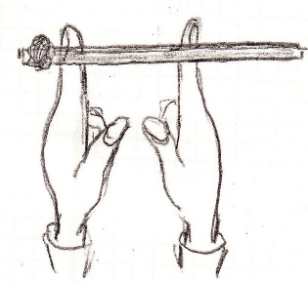
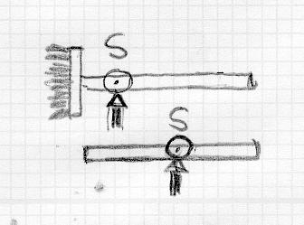
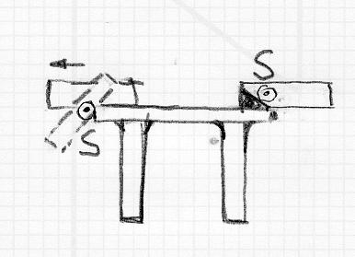
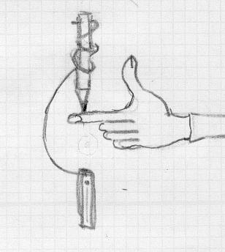
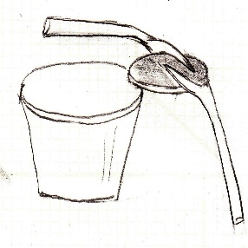
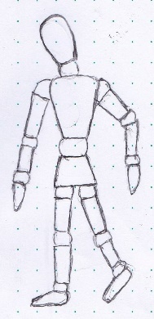
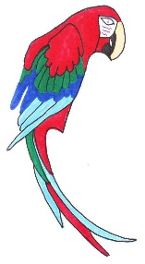
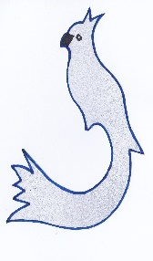
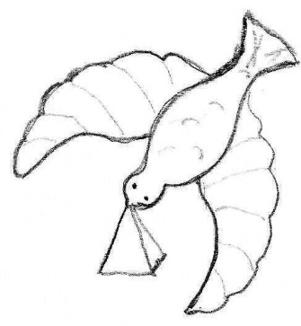
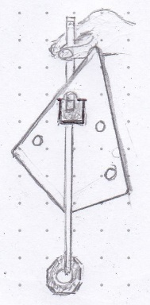
www.zauberhafte-physik.net - Sachkiste Schwerpunkt - 12 Karten – Stand 22.05.2019
Zusatzversuche Schwerkraft mit 13 Teamkarten („e“ = einfach) zu den Sprach- und Sachkisten: „Der Seiltänzer (3)“ und „Das Stehaufmännchen (4)“
Lerninhalte:
Massen ziehen sich gegenseitig an. Die große Erdkugel zieht die kleinen Menschen an.
Wir sprechen von Erdanziehung, Schwerkraft oder Gewichtskraft
Die Erdanziehungskraft ist immer zur Mitte der Erdkugel gerichtet; sie greift im
Schwerpunkt eines jeden Körpers an.
Der Schwerpunkt ist ein gedachter Punkt, an dem wir uns alle Einzelgewichte eines
Körpers vereinigt denken. Bei gegliederten Körpern kann er außerhalb des Körpers
liegen.
Die Verbindungslinie von Schwerpunkt zum Erdmittelpunkt nennen wir Lot.
Solange der Schwerpunkt eines Gegenstandes auf dem Lot, also genau über oder unter seiner Aufstandfläche liegt, fällt der Gegenstand nicht um.
1e
Seiltänzerin
gemeinsam
2e
Fixierter Kopf
gemeinsam
3
Unerreichbarer
Geldschein
gemeinsam
Geldschein
4e
Stabschwerpunkt
2 Sets
5
Besen-
Schwerpunkt
gemeinsam
(1)
(2)
6e
Zauberschachtel
1 Set
7e
Bleistiftspitzentanz
3 Sets
8
Münze am Abgrund
1 Sets
9e
Modellpuppe
1 Set
10
Sitzende Vögel
1 Set
30 Vorlagen
11e
Stehende
Plastikeier
3 Sets
12
Schwerpunkt-Vogel
1 Set
13
Schwerpunktsuche
2 Sets
13
Schwerpunktsuche
Vogel
13
Unglaublicher Haken

Slide 2
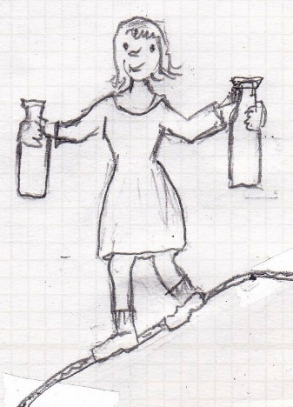
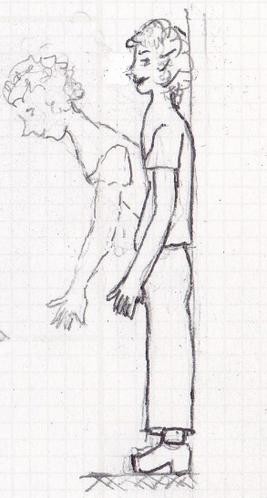
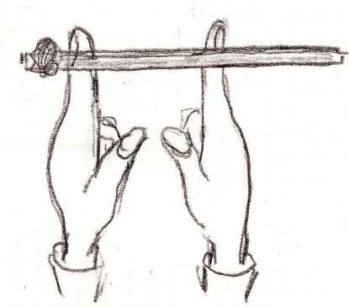
Teamkarten für jeweils zwei Kinder
Seiltänzerin
Ihr braucht:
1 Seil
2 Gewichte
Karte 1e: Seiltänzerin
Legt das Seil auf den Boden und balanciert darüber.
Solange sich der Schwerpunkt über dem Seil befindet, fallt ihr nicht herunter
Wiederholt den Versuch mit zwei Gewichten in den Händen.
Wann seid ihr sicherer: ohne die Gewichte oder mit den Gewichten?
Denkt darüber nach, warum Seiltänzer eine Stange tragen.
Die Lösung: Durch die Stange können sie die Schwerpunktslage sicherer ausbalancieren.
Fixierter Kopf
Ihr braucht:
1 Stuhl mit Rückenlehne
Karte 2e: Fixiertes Kopf
Ein Kind setzt sich gerade auf den Stuhl und lehnt den Rücken an die Rückenlehne. Das andere Kind hält den Kopf des sitzendes Kindes mit dem Zeigefinger fest.
Nun kann das sitzende Kind nicht mehr aufstehen. Warum?
Der Schwerpunkt des Menschen liegt in Höhe des Nabels. Beim Aufstehen beugen wir uns automatisch nach vorn und schieben dadurch unseren Schwerpunkt über die Aufstandsfläche unserer Füße. Wenn unser Kopf festgehalten wird, können wir den Schwerpunkt nicht mehr nach vorn verschieben und also auch nicht aufstehen.
Unerreichbarer Geldschein
Sucht euch
eine leere Wand und
einen Zettel oder Geldschein
Karte 3: Unerreichbarer Geldschein
Ein Kind stellt sich gerade mit den Hacken an die Wand. Das andere Kind legt einen Zettel oder Geldschein direkt vor die Füße des stehenden Kindes und hält die Hacken fest.
Nun wird das stehende Kind aufgefordert, den Zettel aufzuheben.
Das geht nicht. Warum?
Geldschein
Wo wandert der Schwerpunkt hin, wenn sich das stehende Kind nach vorn beugt,? Was passiert?
Denkt daran, dass ein Schwerpunkt auch außerhalb des Körpers liegen kann.
Probiert verschiedene Lagen des Geldscheins aus.
Stabschwerpunkt
Ihr braucht:
2 Schaschlikstäbe
4 Perlen
Karte 4e: Stabschwerpunkt
Legt das Stäbchen so auf eure Zeigefinger, dass es nicht herunterfällt.
Der Schwerpunkt des Stäbchen müsste jetzt genau zwischen euren Zeigefingern liegen.
Steckt nun eine Perle auf das eine Ende. Wohin müsst ihr eure Zeigefinger verschieben, damit das Stäbchen mit der Perle nicht herunterfällt?

Slide 3
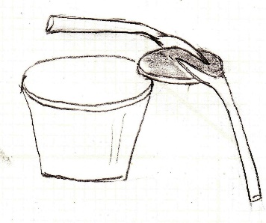
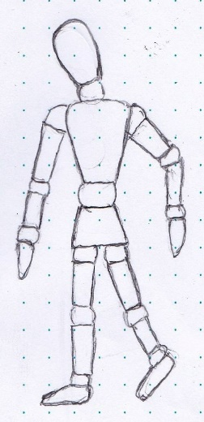
Besenschwerpunkt
Ihr braucht:
1 Besen
Karte 5: Besenschwerpunkt
Schraubt den Besenstiel ab und legt ihn auf eure beiden Zeigefinger.
Schiebt nun die Finger so zusammen, dass die Finger sich berühren, der Besenstiel aber trotzdem auf euren Fingern liegen bleibt. Das gelingt nur, wenn der Schwerpunkt des Besenstiels und sein Aufstandspunkt zusammenfallen.
Merkt euch den Aufstandspunkt.
Schraubt nun die beiden Teile des Besens wieder zusammen und wiederholt den Versuch.
Wo befindet sich der Aufstandspunkt jetzt?
Zauberschachtel
Ihr braucht:
1 Schachtel
1 dicke Batterie
Klebeband und Schere
Karte 6e: Zauberschachtel
Klebt die Batterie heimlich innen an der Schmalenseite der Schachtel fest und verschließt die Schachtel..
Lasst ein Kind die Schachtel vorsichtig über die Tischkante schieben. An welchem Punkt fällt sie herunter?
Lasst eure Mitschülerinnen und Mitschüler raten, warum die Schachtel nicht auf der Mitte herunterfällt.
Die Lösung: durch die Batterie wurde der Schwerpunkt zum Ende hin verschoben
Bleistift-Spitzentanz
Ihr braucht:
2 Bleistifte
2 Drähte – 40 cm lang
2 Wäscheklammern
Karte 7e: Bleistiftspitzentanz
Wickelt den Draht fest um den Bleistift. Dabei muss ein längeres Stück überstehen - wie auf dem Bild.
Hängt nun die Wäscheklammer an das lange Drahtende und setzt die Bleistiftspitze auf euren Zeigefinger. Er kann stehen. Warum?
Durch die Wäscheklammer habt ihr den Schwerpunkt der gesamten Anordnung nach unten verschoben. Der Schwerpunkt liegt jetzt unter dem Aufstandpunkt
Ihr könnt den Bleistift auch schräg aufstellen. Dann müsst ihr nur den Draht etwas verbiegen.
Münze am Abgrund
Ihr braucht:
2 Kuchengabeln
1 Münze
1 Glas
Karte 8: Münze am Abgrund
Steckt die Münze in die Zinken eurer Kuchengabeln und versucht sie mithilfe der beiden Kuchengabeln so auf dem Glasrand auszubalancieren, dass sie auf dem Glasrand liegen bleibt.
Hinweis: Fasst die Gabel möglichst in der Nähe der Zinken an.
Denkt daran: Die Münze und die beiden Kuchengabeln haben einen gemeinsamen Schwerpunkt und der sollte mit dem Aufstandpunkt zusammenfallen.
Modellpuppe
Ihr braucht:
2 Modellpuppen
Karte 9e: Modellpuppe
Probiert folgende Stellungen der Modellpuppen aus.
Stehend auf beiden Beinen - stehend auf einem nach vorn gestreckten Bein -
stehend auf einem nach hinten gestreckten Bein -
stehend auf einem nach hinten gestreckten Bein und einem zur Seite gestreckten Arm.
Macht die vorgeschlagenen Stellungen selbst nach.
Worauf müsst ihr achten?

Slide 4
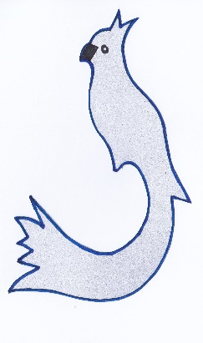
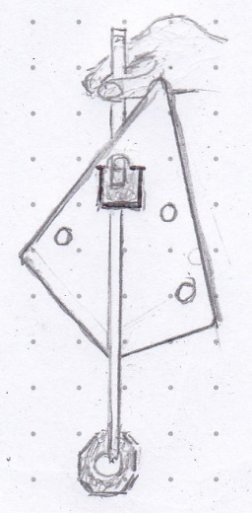
Sitzende Vögel
Ihr braucht:
1 Papagei
1 Kakadu
2 große Büroklammern
2 Ständer mit einem Knopf
Karte 10: Sitzende Vögel
Setzt den Kakadu senkrecht auf den Knopf des Ständers.
Setzt den Papagei senkrecht auf den Knopf des Ständers. Vermutlich müsst ihr eine Büroklammer zu Hilfe nehmen, damit er sitzen bleibt.
Legt nun den Kakadu waagerecht auf den Knopf des Ständers.
Legt den Papagei waagerecht auf den Knopf des Ständers. Vermutlich müsst ihr eine Büroklammer zu Hilfe nehmen, weil der Schwerpunkt des Kakadus außerhalb seines Körpers liegt..
Stehende Plastikeier
Ihr braucht:
1 großes + 1 kleines Plastikei
Knete
Karte 11e: Stehende Plastikeier
Nehmt ein Plastikei auseinander und drückt Knete in seine beiden flachen Spitzen.
Schließt die beiden Eierhälften wieder und versucht, ob die Eier stehen können.
Was habt ihr mit der Knete bewirkt?
Probiert nun mehrere schräge Stellungen aus – wie auf dem Bild
Schwerpunkt-Vogel
Ihr braucht:
1 Plastikvogel
1 Kunststoffpyramide
Karte 12: Schwerpunkt-Vogel
Setzt den Vogel so auf die Pyramide, dass er nicht herunter fällt.
Erklärt, warum der Schwerpunkt des Vogels im Schnabel liegt.
Wo würde er liegen, wenn die Flügel gerade wären?
Schwerpunktsuche
Ihr braucht:
1 Pappe mit Löchern
1 Band mit Mutter (als Lot zu verwenden)
1 Filzstift
1 Ständer mit einem Knopf
Karte 13: Schwerpunktsuche
Diesen Versuch müsst ihr zu zweit machen.
Steckt das kürzere Ende des Bandes durch ein Loch in der Pappe.
Ein Kind hält es fest und lässt das Lot zur Ruhe kommen.
Wenn das Lot ruhig hängt, drückt das andere Kind das Band in dieser Position auf die Pappe.
Legt dann die Pappe mit dem Band auf den Tisch. Zeichnet einen Strich am Band entlang.
Wiederholt den Vorgang mit zwei anderen Löchern.
Nehmt nun den Ständer und legt die Pappscheibe waagerecht mit dem Kreuzungspunkt der Striche auf den Knopf.
Wenn ihr sorgfältig gearbeitet habt, entspricht der Kreuzungspunkt der Striche dem Schwerpunkt der Pappe und sie bleibt auf dem Knopf liegen.

Slide 5
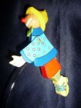
Pendelfigur Clown
Ihr braucht:
1 Pendelfigur Clown
Karte 14: Pendelfigur Clown
Setze den Clown mit Schwung auf eine Tischkante. Die Arme schwingen vor und zurück und die Holzkugel unten fängt sofort an, kräftig hin und her zu schwingen. Ohne dass die Figur herunterfällt!
Warum? Der Schwerpunkt des Clowns liegt außerhalb seines Körpers.
Unglaublicher Haken
Ihr braucht:
1 Unglaublichen Haken
1 Gürtel
Karte 15: Unglaublicher Haken
Lege den gebogenen Haken mit dem schmalen Ende (blauer Pfeil) waagrecht auf einen ausgestreckten Finger. Unmöglich? Genau!
Jetzt nimm den Gürtel und lege ihn an den dafür vorgesehenen Spalt des „Hakens“ (gelber Pfeil). Nun der gleiche Vorgang nochmals: ES FUNKTIONIERT!
Der Haken mitsamt dem Gürtel steht waagerecht vom Finger weg und liegt nur ganz an der Spitze auf!

Slide 6
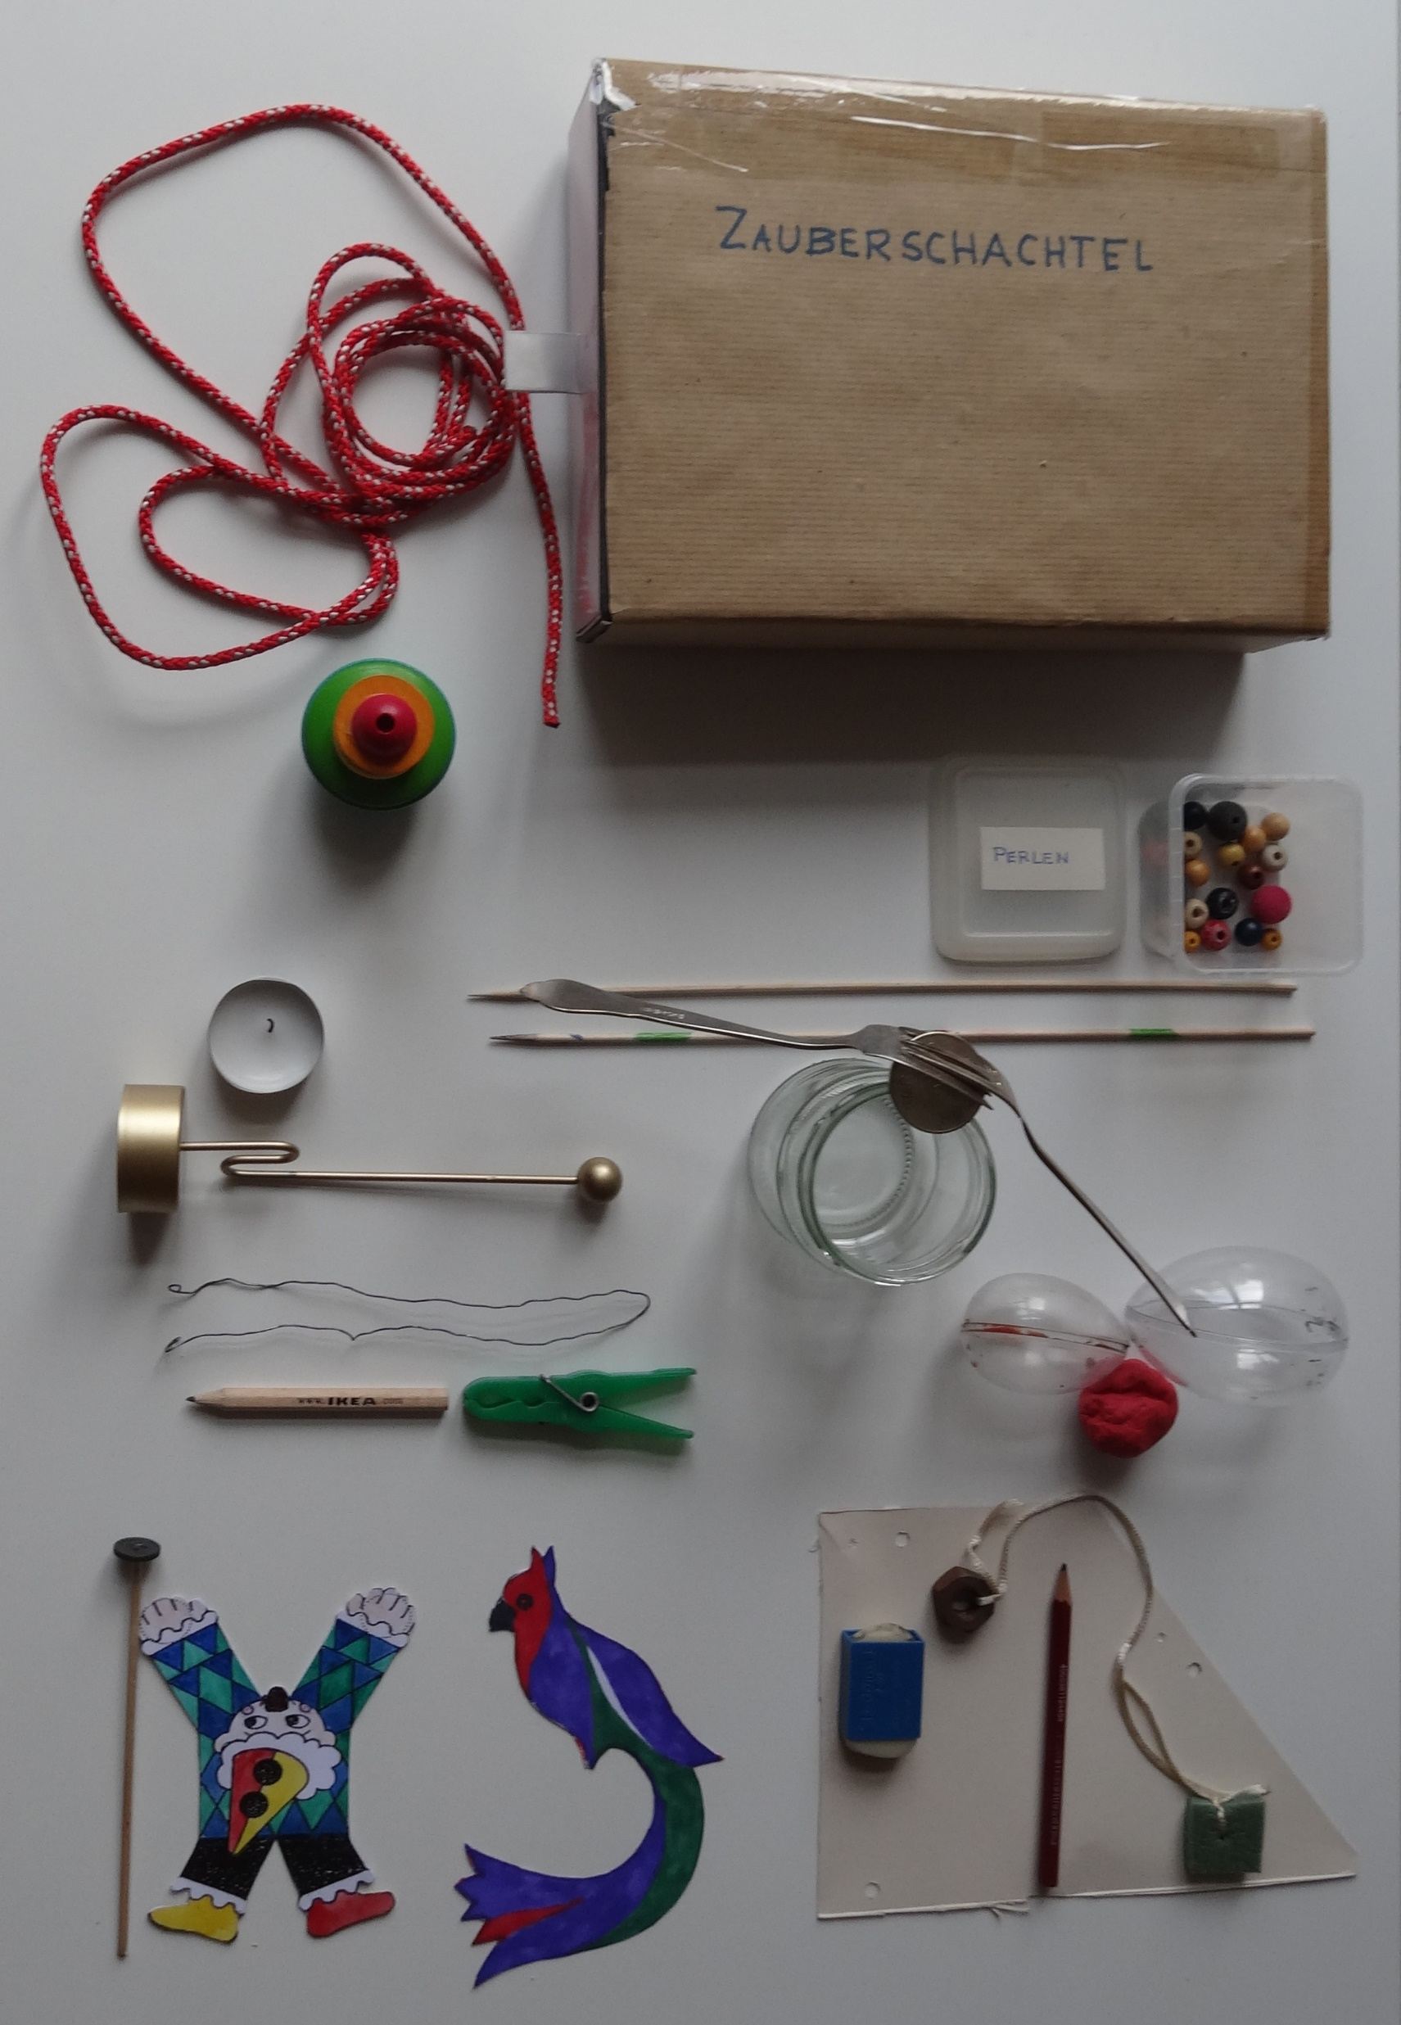
Materialien der Sachkiste „Schwerpunkt“
1-Seiltänzerin
6-Zauberschachtel
Stehaufmännchen
Kerzenhalter
4-Stabschwerpunkt
8-Münze am Abgrund
7-Bleistiftspitzentanz
11-Stehende Plastikeier
Seiltänzer mit Ständer
15-Schwerpunktsuche
10-Kakadu

